Slide 1
محاورة في المولد

Slide 2
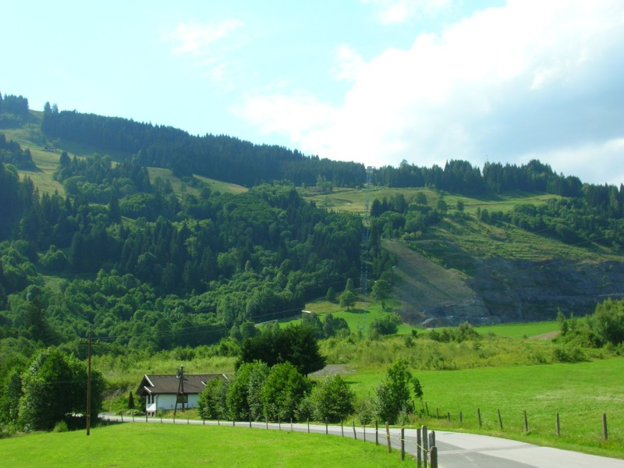
قال عبد الله:
يا عبد الرحمن
لماذا لا تحتفل بمولد النبي ،
ألست تحبه؟

Slide 3
قال عبد الرحمن:
بلى أحبه،
و لكن هل تسمح لي بمناقشتك في هذا ؟

Slide 4
عبد الله:
نعم، بكل سرور.

Slide 5
عبد الرحمن:
هل الاحتفال بمولده من الدّين
فلا يكمل إلا به.
أم أن الدين كامل بدونه ؟

Slide 6
عبد الله:
هو من الدين.

Slide 7
عبد الرحمن:
هل عَلِمَه النبي 
أم لم يعلمه ؟

Slide 8
عبد الله:
بل علمه.

Slide 9
عبد الرحمن:
فهل بلغه أمته.

Slide 10
عبد الله:
بلغه لأمته.

Slide 11
عبد الرحمن:
أين الدليل من كتاب الله
أو من سنة رسوله .

Slide 12
فكر عبد الله ثم قال:
الصحيح؛ أنه لا يوجد دليل و لا حتى ضعيف صريح.
لكن توجد أدلة تدل على الاهتمام بيوم مولده.

Slide 13
عبد الرحمن:
هات أقوى دليل لديك؟

Slide 14
عبد الله:
سئل النبي  عن صيام يوم الاثنين؟
فقال: ذاك يوم ولدت فيه. رواه مسلم
فدل هذا على مشروعية الاحتفال بمولده.

Slide 15
عبد الرحمن:
سأسلك سؤالين:
1- هل أنتم تحتفلوا بمولده في كل يوم اثنين، أم تحتفلون في اليوم 12 من ربيع الأول لو لم يوافق يوم الاثنين.

Slide 16
عبد الله:
الحق أننا خالفنا الحديث فنحن نحتفل بـ12 من ربيع الأول.

Slide 17
عبد الرحمن:
الحمد لله أنك اعترفت بمخالفتك للحديث.
السؤال الثاني:
هل قال النبي :فاحتفلوا بيوم مولدي،
أم شرع لنا أن نصوم كل اثنين شكرا لله سبحانه و تعالى.

Slide 18
عبد الله:
الحق أنه لم يقل احتفلوا بيوم مولدي.
لكن يمكن أن نحتفل نحن فرحا بمولده، لأننا نحبه.

Slide 19
عبد الرحمن:
هل هذا الاحتفال عبادة تتقرب بها إلى الله.

Slide 20
عبد الله:
هو عبادة.

Slide 21
عبد الرحمن:
ما دام أنه عبادة فلابد أن يحث عليها بقوله أو بفعله ولو مرة واحدة.
فهل احتفل النبي  بمولده ولو مرة واحدة ليخبر الأمة أنه عبادة.

Slide 22
عبد الله:
لا يوجد من ذلك شيء أبدا.

Slide 23
عبد الرحمن:
فكيف تطيب نفسك أن تفعل شيئا لم يفعله النبي .

Slide 24
عبد الله:
لكننا نحبه و الاحتفال بمولده من إظهار محبته.

Slide 25
عبد الرحمن:
هل أنت أشد حبا للنبي 
أم الصحابة ؟

Slide 26
عبد الله:
لا شك أن الصحابة أشد حبا للنبي .

Slide 27
عبد الرحمن:
فهل احتفلوا ؟

Slide 28
عبد الله:
لا ؛ لم يحتفل أحد من صحابته.

Slide 29
عبد الرحمن:
فكيف تفعل شيئا لم يفعله الصحابة؟

Slide 30
عبد الله:
أنا أعترف أنه لا أحد من الصحابة احتفل.
لكنه بدعة حسنة كما قاله بعض العلماء.

Slide 31
عبد الرحمن:
أيهما أصدق:
النبي  عندما قال:
( و كل بدعة ضلالة )
أم هؤلاء العلماء ؟

Slide 32
عبد الله:
لا و الله؛ بل النبي  أصدق منهم.

Slide 33
عبد الرحمن:
فمن تتبع إذا ؟

Slide 34
عبد الله:
أتبع النبي  و اتبع صحابته.
و جزاك الله خيرا أن بينت لي الحق.
فالاحتفال بالمولد ليس من سنته
و لا من سنة صحابته.

Slide 35
عبد الرحمن:
بل و لم يقل به أحد من أئمة الفقهاء الأربعة.
لأنه لم يعرف إلا بعدهم.

Slide 36
عبد الله:
هذا هو الحق
فالحمد لله أن هدانا الله إليه.

Slide 37
عبد الرحمن:
هذا دأب المؤمن الصادق إذا تبين له الحق أخذ به و ترك ما سواه.

Slide 38
عبد الله:
اللهم أرنا الحق حقا و أرزقنا إتباعه
و أرنا الباطل باطلا و ارزقنا اجتابه.

Slide 39
أعده هذه المحاورة
الفقير إلى عفو ربه
محمد الجابري

Slide 40
و لإرسال أي ملاحظة
jjaabryy@yahoo.com
و السلام عليكم و رحمة الله و بركاته.

